Slide 1
A KOMPLEX ALAPPROGRAM BEVEZETÉSE A KÖZNEVELÉSI INTÉZMÉNYEKBEN EFOP-3.1.2-16-2016-00001

Slide 2
A Többszörös intelligencia
Howard Gardner

Slide 3
Többszörös intelligencia - egyenrangú képességek rendszere
Howard Gardner felfedezte a gondolkodás és a tanulás nyolc módját
Néhány intelligenciaterületen erősebbek vagyunk, mint a többiben
A tanulásnak nemcsak egyetlen módja létezik, minden mód fontos
A tanulás könnyebb, érdekesebb a saját erősségek területén

Slide 4
Mind a nyolc gondolkodásmódban tapasztalatot kell szerezni, hogy a kevésbé erős területet is erősítsük
A legtöbb feladat megköveteli, hogy több mint egyféle intelligenciát mozgósítsunk
A többszörös intelligencia tájékoztatást ad arról, hogy hogyan szeretünk, illetve tudunk eredményesen tanulni

Slide 5
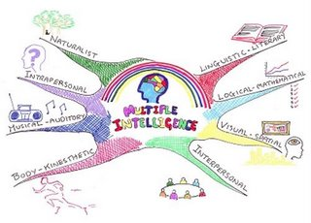
Gardner szerinti nyolcféle intelligencia
verbális/nyelvi
logikai/matematikai
vizuális/térbeli
testi/kinesztéziás
zenei
interperszonális (személyközi)
intraperszonális (személyes)
praktikus (gyakorlati)

Slide 6
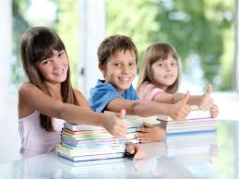
Kinek?
Mit?
Hogyan?

Slide 7
Feladat
A diákok erősségeinek és érdeklődéseinek megismerése
Projektek, beszámolók és előadások kérdőív kitöltetése
Megjelölik a nyolc listából azokat, amelyek szerint a legszívesebben mutatnák be azt, amit tanultak
Beszéljünk a diákoknak a többszörös intelligenciáról: megértik, hogy miért tűnik némelyik feladat nehéznek számukra- „aha” élmény!

Slide 8
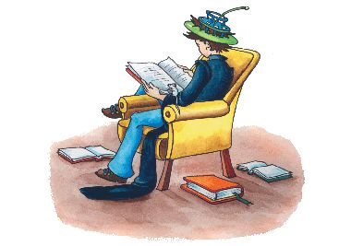
NYELVI INTELLIGENCIA
Jobban tud írni, mint a kortársai
Meséket talál ki, szeret vicceket, történeteket mondani
Jól tud nevekre, helyekre, dátumokra vagy hétköznapi dolgokra visszaemlékezni
Szereti a szójátékokat, nyelvi fejtörőket
Szeret olvasni, igazi könyvmoly
Jó a helyesírása
Szereti a verseket, nyelvtörőket, mondókákat, maga is képes „farigcsálni”
Szereti hallgatni a meséket, történeteket,
Korához képest nagy és változatos szókincse van
Választékosan ki tudja fejezni magát
Erőfeszítés nélkül tanul idegen nyelveket

Slide 9
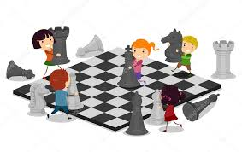
LOGIKAI ÉS MATEMATIKAI INELLIGENCIA
Sokat kérdez arról, hogy működnek a dolgok
Jobban tud fejben számolni
Szereti a matematikai játékokat, szeret sudokuzni, Rubik-kockával játszani
Szeret sakkozni, dámázni, malmozni vagy más stratégiai játékot játszani
Szereti a logikai fejtörőket, rejtvényeket
Szereit a kategorizálást, a sorba állítást, a hierarhizálást
Szeret kísérletezni, hogy megértsen magasabb összefüggéseket
Társainál absztraktabb a gondolkodása
Magasabb szintű következtetések levonására képes.
Szívesen foglalkozik bármilyen típusú probléma megoldásával

Slide 10
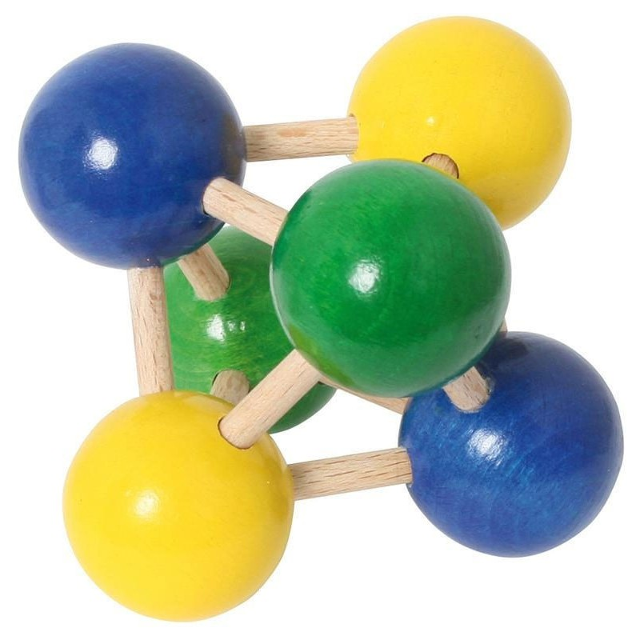
VIZUÁLIS/TÉRBELI INTELLIGENCIA
Képekben gondolkodik
A szövegnél jobban szereti az ábrákat, térképeket, grafikonokat
Álmodozó
Szeret ábrázolni
Korához képest kiemelkedően rajzol
Filmek, diavetítés, tv
Szereti a képes rejtvényeket, útvesztőket
Kiválóan olvas térképet, remekül tud navigálni, jól tájékozódik
Építeni szeret
Többet megért a képekből, mint a szövegekből
Gyorsan firkál – ez segíti!

Slide 11
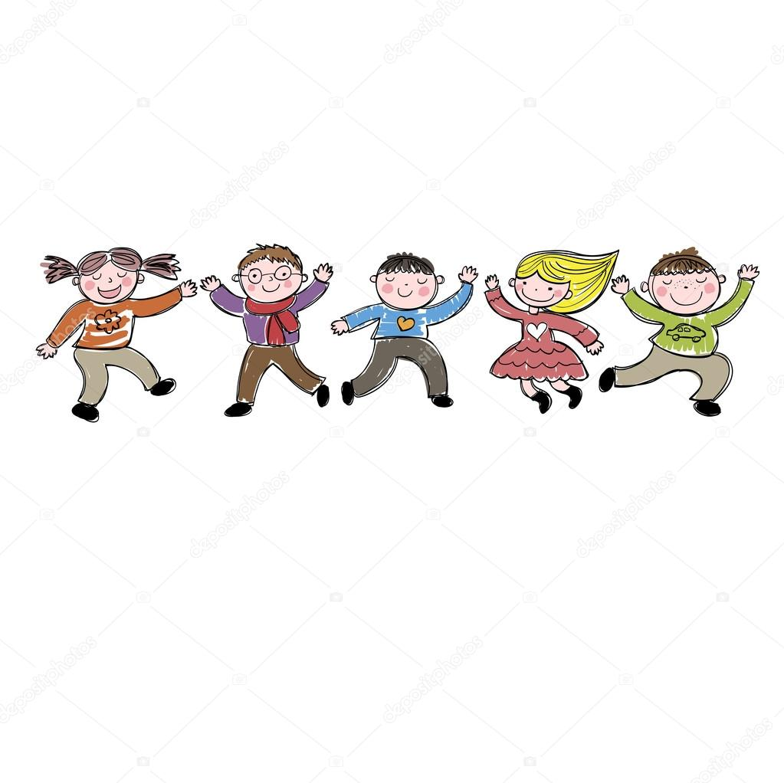
TESTI-KINESZTETIKUS INTELLIGENCIA
Fejlett, harmonikus a mozgása, sportban, táncban kiváló
Izeg-mozog, nem tud sokáig egyhelyben ülni
Mások mozgását, mimikáját ügyesen utánozza, jó színész
Szeret szétszedni ÉS összerakni valamit, legozni
Szereti a tárgyakat megfogni, megérinteni

Slide 12
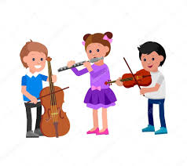
ZENEI INELLIGENCIA
könnyen emlékszik dallamokra
jó hangja és hallása van
jó ritmusérzéke van
észreveszi, ha hamis a zene
valamilyen hangszeren játszik, kórusban énekel, v. szeretne
gyakran dúdol dallamokat magában
ritmusokban beszél
gyakran ritmust dobol az asztalon
érzékeny a környezeti zajokra
nagyon sok dalt ismer, szereti a zenét, a mondókákat

Slide 13
INTERPERSZONÁLIS INTELLIGENCIA
nagyon szeret a társaival lenni
vezető alkat
barátainak tanácsot ad a problémáikra
minden társaságban kiismeri magát
valamilyen csoport/klub/ egyesület tagja
segíti társait
szeret más gyerekekkel játszani
több jóbarátja van
megért másokat, kiáll másokért
társai keresik a társaságát

Slide 14
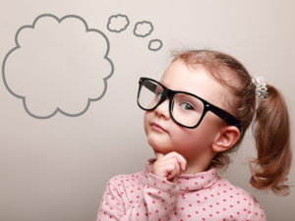
INTRAPERSZONÁLIS INTELLIGENCIA
Tisztában van saját erősségeivel és gyengéivel
Független, erős akaratú
Jól tud egyedül játszani, tanulni
Saját útját járja, célokat tűz ki
Van olyan hobbija, amiről nem sokat beszél
Jobban szeret egyedül dolgozni, mint a társaival
Pontosan ki tudja fejezni az érzéseit
Magas önértékelése van
Tanulni tud saját hibáiból és sikereiből
Felismeri és kézben tartja az érzelmeit
Erős a belső motivációja

Slide 15
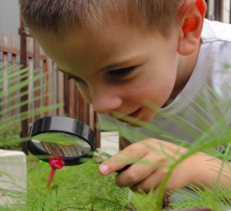
TERMÉSZETI/PRAKTIKUS INTELLIGENCIA
A természet jelenségein keresztül látja és érti meg a környezetét.
Gyakran állatokkal játszik, szeret a kertben vagy az erdőben bóklászni
Követ, virágot, bogarat gyűjt, megfigyeli őket, osztályozza a hasonlóságokat, a különbségeket

Slide 16
Használjuk a többszörös intelligenciát arra, hogy …
Ne feledjük, hogy mindenkiben megvan mind a 8, csak eltérő mértékben
Másként gondolkodunk a diákok közötti különbségekről
Jobban átérezzük a diákok helyzetét
Saját módszereinket változatosan tervezzük meg
A diákoknál fejlesszük valamennyi intelligenciatípust

Slide 17
Mondjad!
Számold ki!
Ábrázold!
Mozogd el!
Zümmögd el!
Vezesd!
Reflektálj!
Kutass!

Slide 18
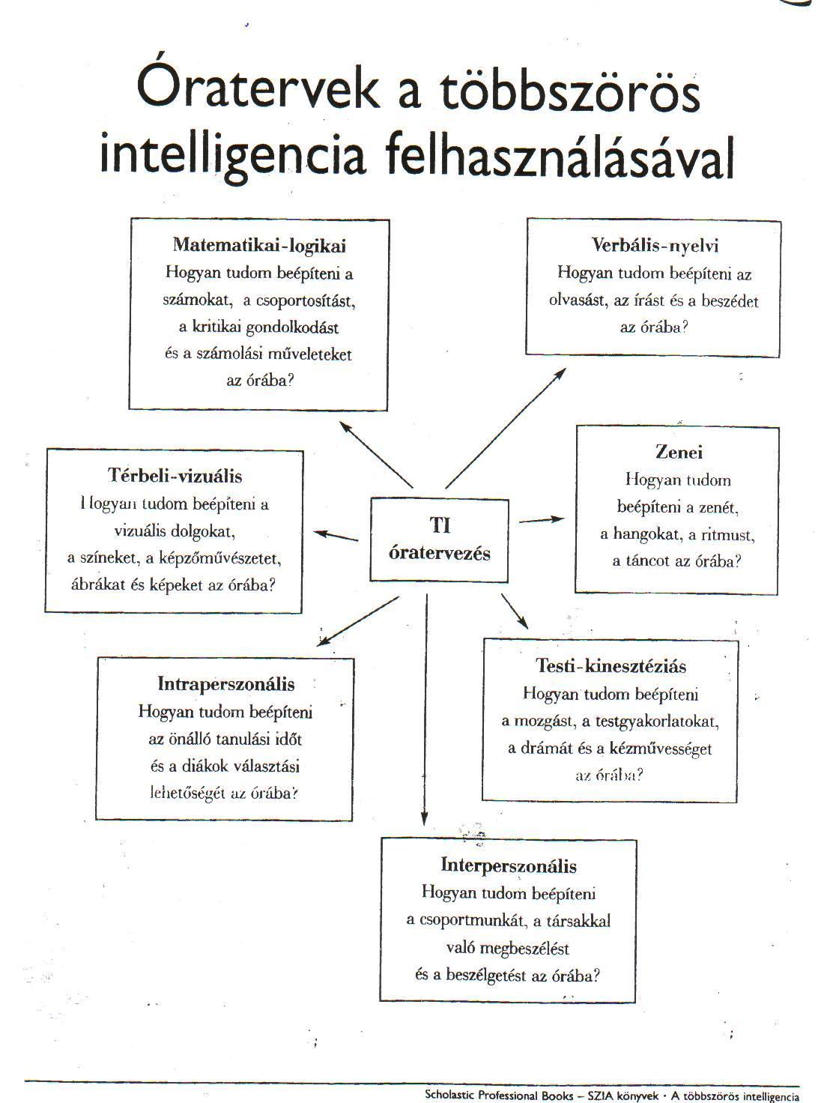

Slide 19
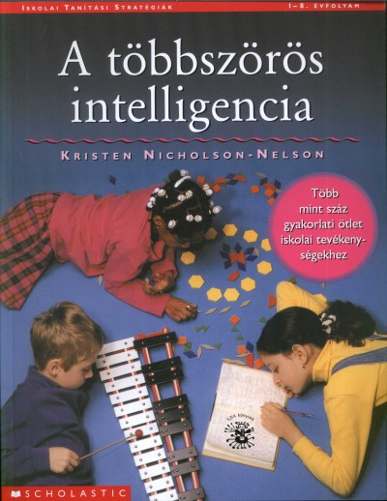
MINDENKI MÁSKÉPPEN OKOS!

Slide 20
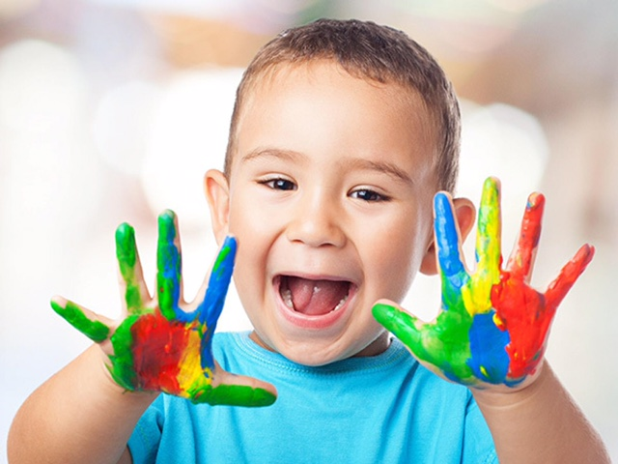
KÖSZÖNÖM MEGTISZTELŐ FIGYELMÜKET!

